Slide 1

Московский государственный технический университет им. Н.Э. Баумана
Разработка системы удаленного
управления файлами и
операционными системами
Руководитель: Малыхина О.Ю.
Разработал: Петрунин А.Р.

Slide 2

Цель дипломного проектирования
Целью дипломного проектирования является разработка системы удаленного управления файлами и операционными системами для обеспечения эффективной и безопасной удаленной работы

Slide 3

Задачи выпускной квалификационной работы
Произвести анализ предметной области
Осуществить проектирование программного продукта
Разработать интерфейс
Определить экономическую эффективность

Slide 4






КЛИЕНТСКАЯ ЧАСТЬ
ИНСТРУМЕНТАРИЙ
React
TypeScript
Для реализации серверной части был выбран язык программирования TypeScript и хостинг firstvds.ru. Для реализации клиентской части - библиотека React. Данный выбор обусловлен рядом преимуществ, которые позволят эффективно и быстро создать новое ПО.
Библиотека для создания пользовательского интерфейса
Типизированный язык разработки, основанный на JavaScript
СЕРВЕРНАЯ ЧАСТЬ
Fastify
Sequelize
Один из самых быстрых фреймворков для построения API
Инструмент для взаимодействия
c базой данных без использования языка запросов SQL
ОСТАЛЬНОЕ
FirstVDS
PostgreSQL
Удобный и технологичный хостинг, VDS так и VPS серверов
Быстрая и удобная база данных

Slide 5
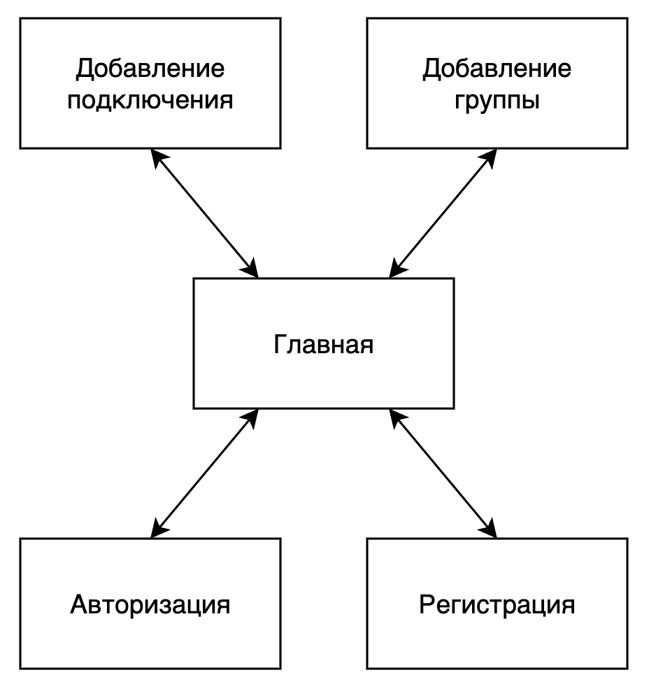
Структура программы
Любой пользователь может переходить между страницами без ограничений, авторизация служит только для сохранения данных между аккаунтами

Slide 6
Функции
Авторизация
Регистрация
Позволяет пользователю войти использую его существующие данные
Позволяет пользователю зарегистрироваться в приложении для сохранения данных
В приложение есть множество функций, без которых работа была бы невозможна
Создание группы
Создание соединений
Позволяет разделять соединения по группам, для удобства навигации
Основной функционал приложения, для подключения к серверам
Синхронизация данных
Продуманный интерфейс
Используя свою учетную запись, можно получить доступ к соединениям с любого устройства
Позволяет быстро ориентироваться в приложении

Slide 7
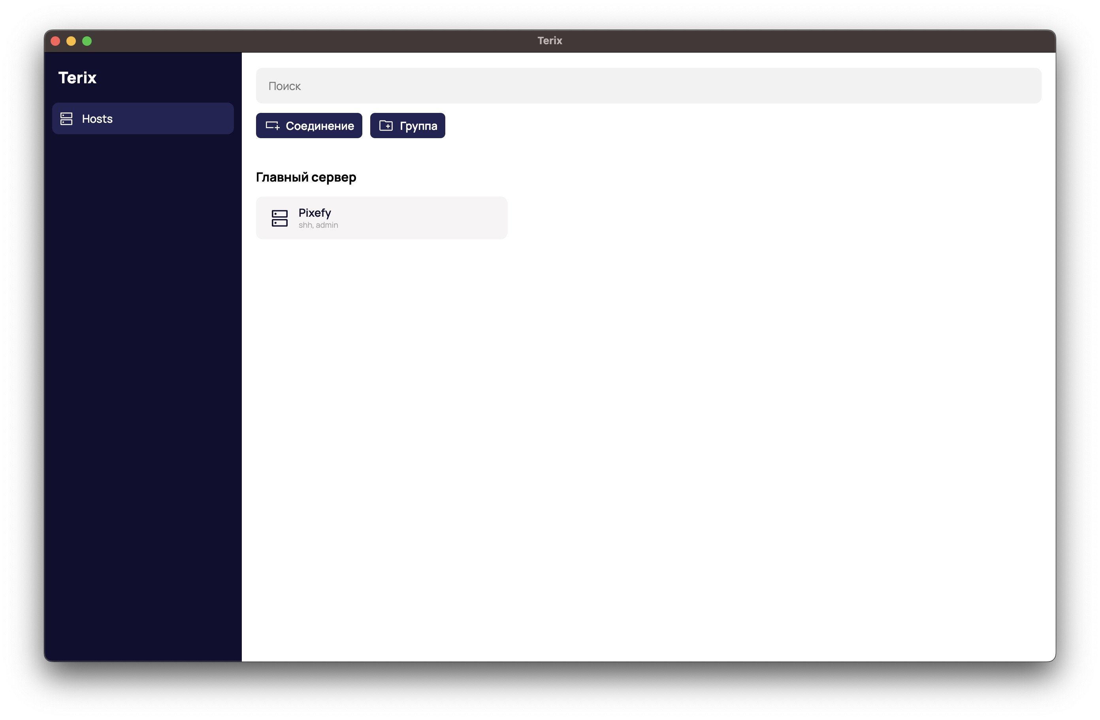
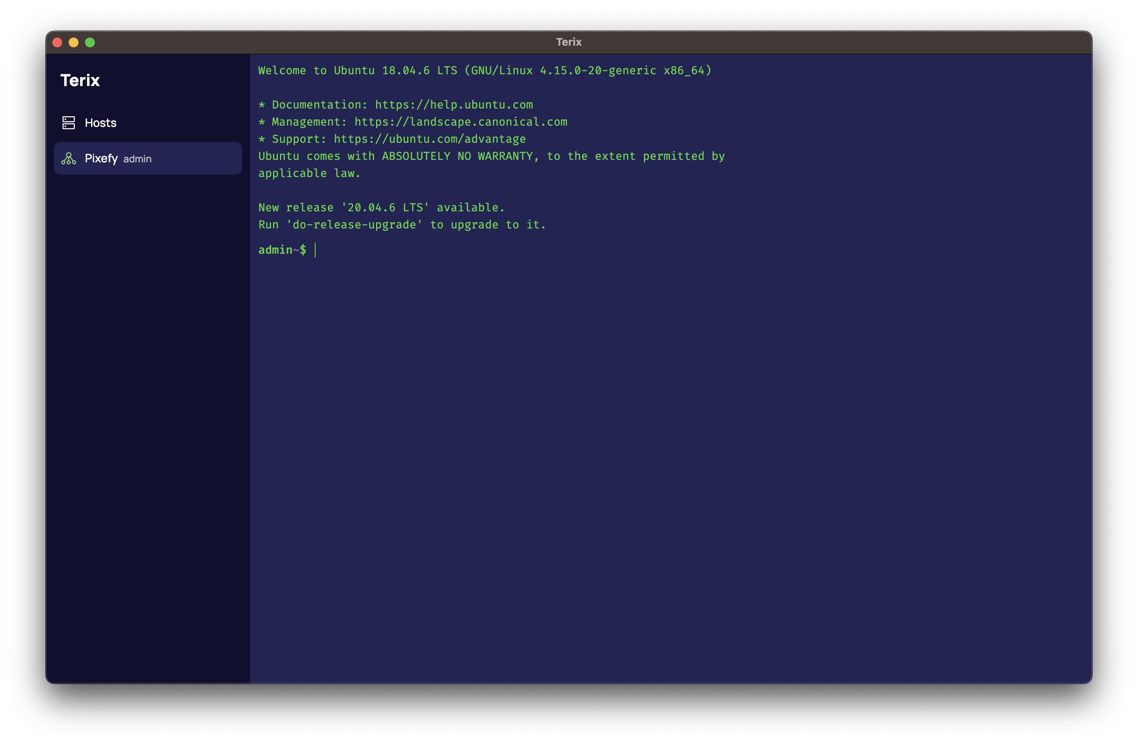
РЕЗУЛЬТАТ РАБОТЫ
Главный экран и консоль

Slide 8
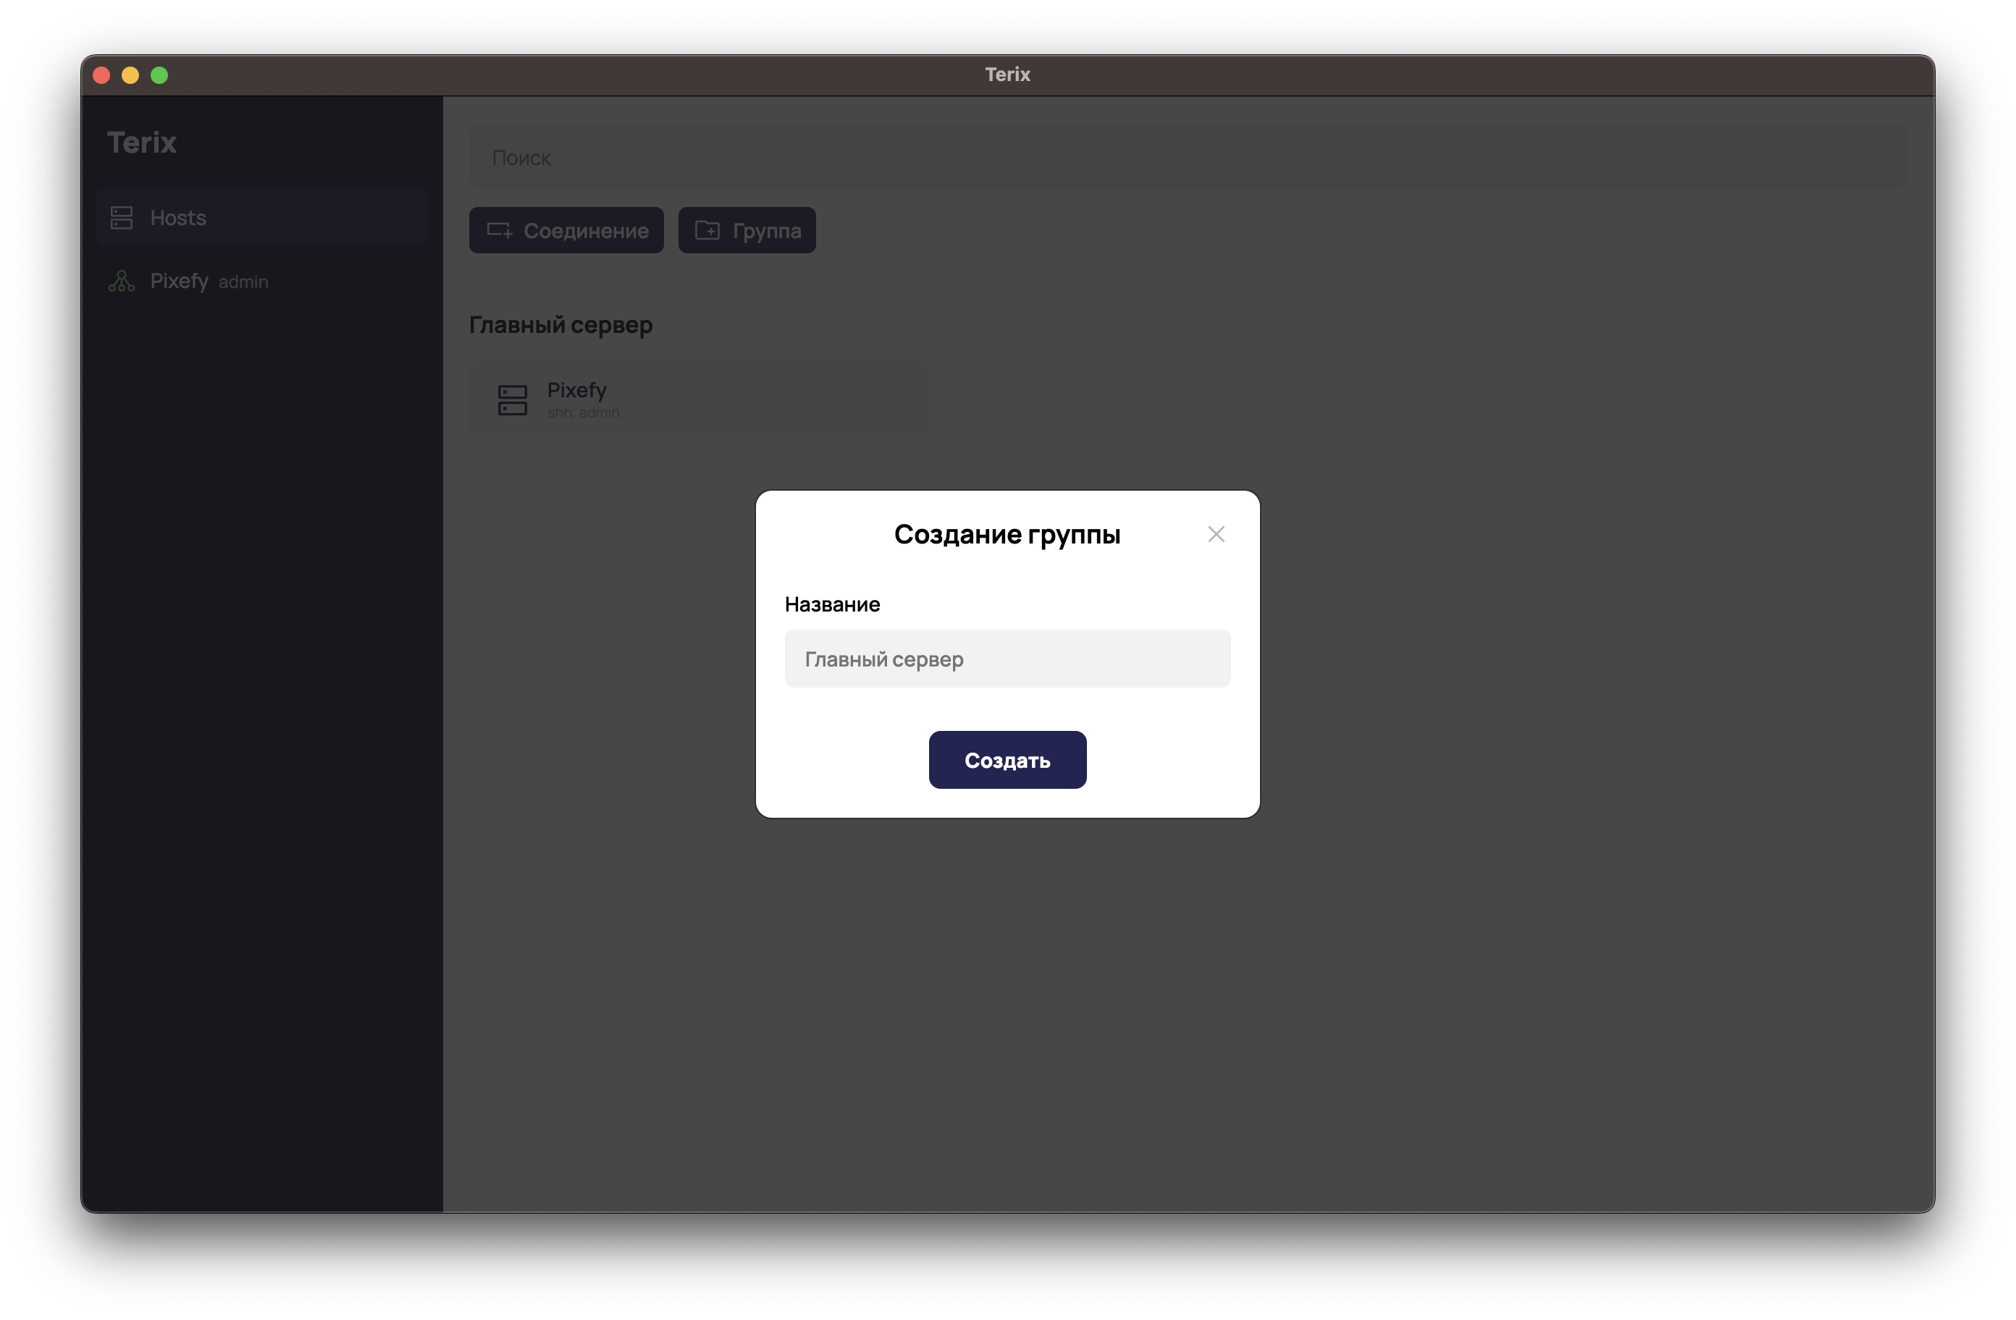
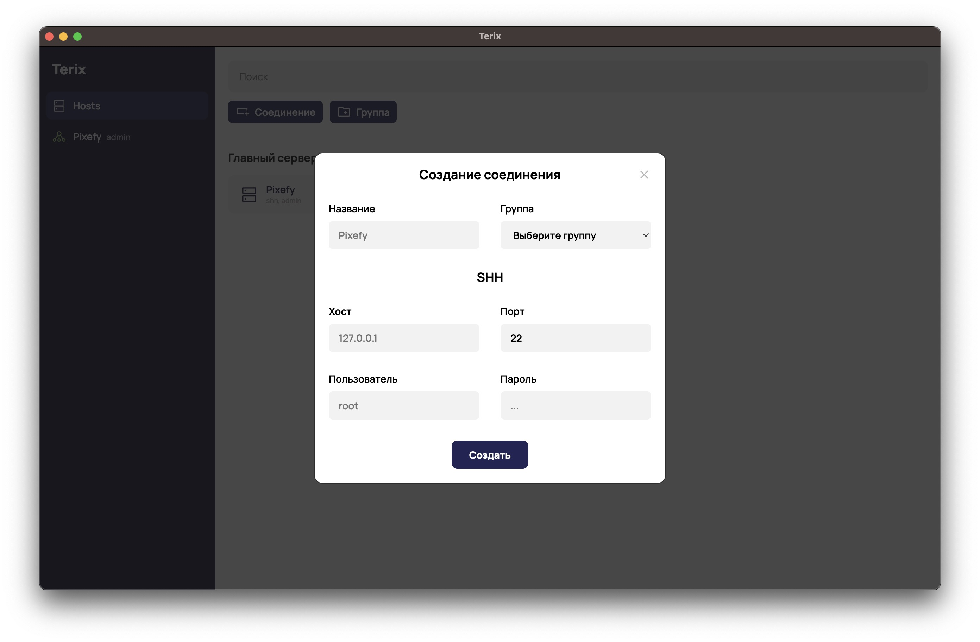
РЕЗУЛЬТАТ РАБОТЫ
Создание группы и соединения

Slide 9
Достоинства
Быстрое подключение и манипулирование файлами
Красивый и продуманный интерфейс
Доступ к данным и приложению с любого компьютера
Безопасность и открытость

Slide 10
Спасибо!
Контакты

